Slide 1
История логики

Slide 2
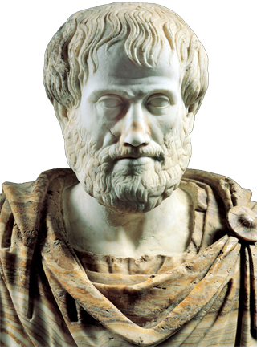
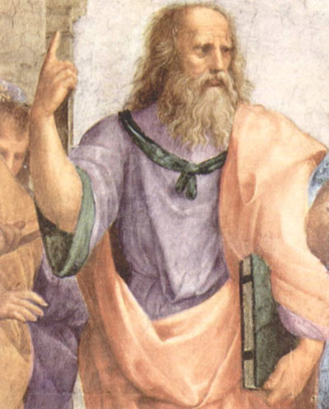
Платон (428—347)
Аристотель (384 - 322)

Slide 3
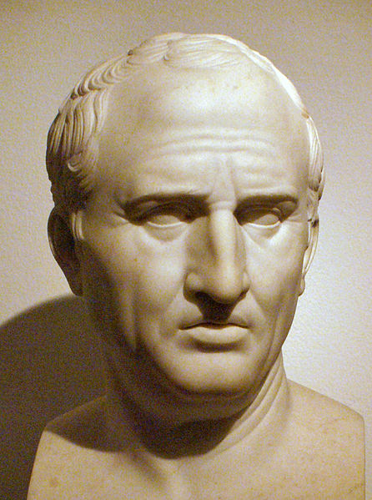
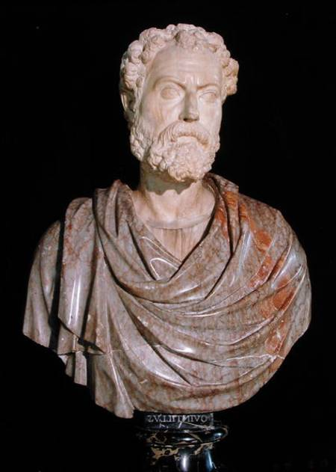
Квантилиан (35-96)
Цицерон (106-43)

Slide 4
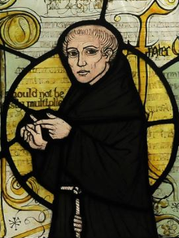
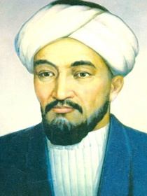
Аль-Фараби (ок. 870—950)
Уильям Оккам
(1285-1349)

Slide 5
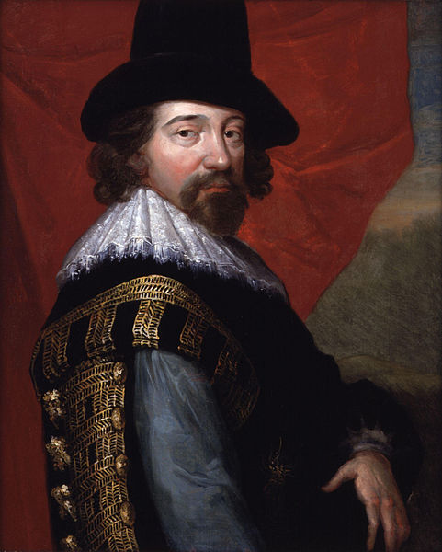
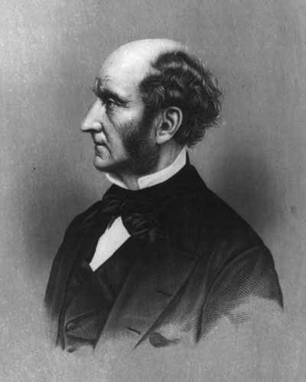
Джон Стюарт Милль
(1806-1873)
Фрэнсис Бэкон
(1561–1626)

Slide 6
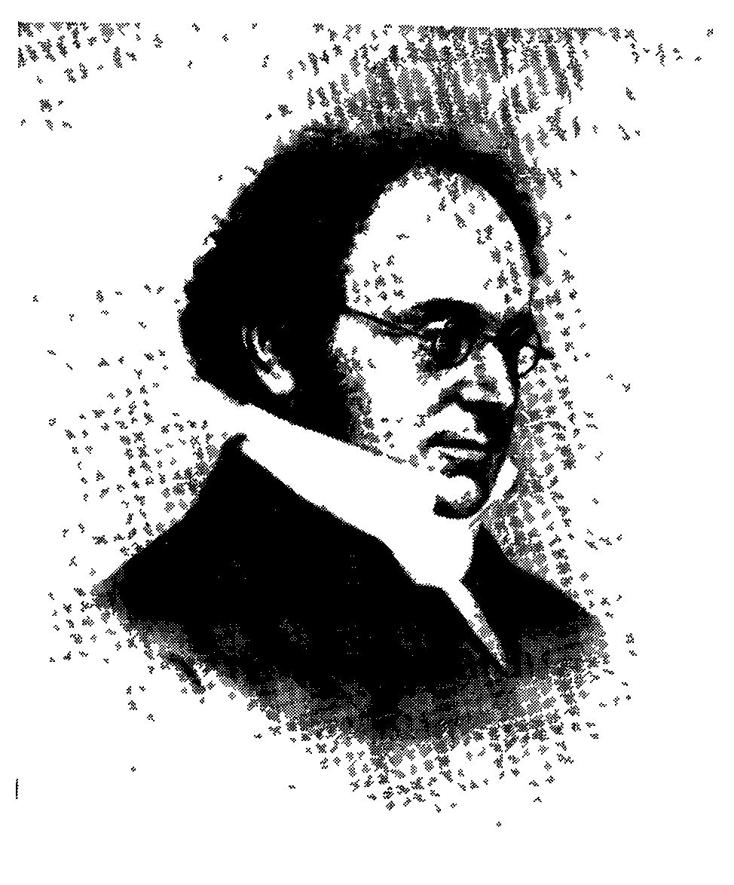
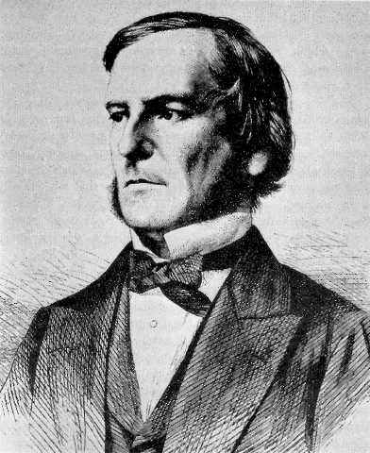
Джордж Буль (1815 - 1864)
Огастес де Морган
(1806 - 1871)

Slide 7
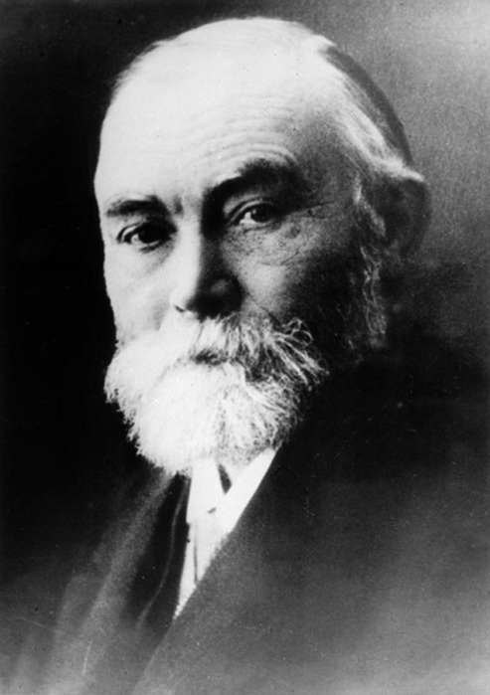
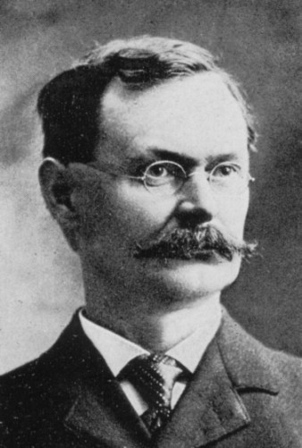
Чарльз Сандерс Пирс
(1839 - 1914)
Фридрих Людвиг Готлоб Фреге (1848 - 1925)

